Slide 1

Form Login
Giảng viên: Phạm Nhân Nghĩa
Email: nghiapn89@gmail.com

Slide 2
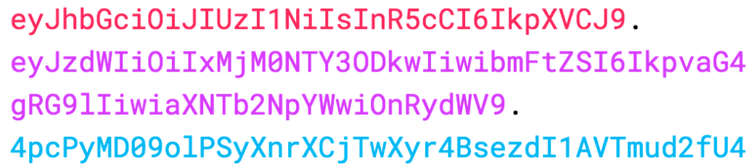
1.JWT
Token-based authentication là phương thức xác thực bằng chuỗi mã hóa. Một hệ thống sử dụng Token-based authentication cho phép người dùng nhập user/password để nhận về 1 chuỗi token.
Chuỗi Token được sử dụng để “xác minh” quyền truy cập vào resource mà không cần phải cung cấp lại username/password nữa.
JWT (Json Web Token) là một phương pháp sử dụng Token-based authentication
JSON Web Token (JWT) là 1 tiêu chuẩn mở (RFC 7519) định nghĩa cách thức truyền tin an toàn giữa các thành viên bằng 1 đối tượng JSON. Thông tin này có thể được xác thực và đánh dấu tin cậy nhờ vào “chữ ký” của nó. Phần chữ ký của JWT sẽ được mã hóa lại bằng HMAC hoặc RSA
Giảng viên Phạm Nhân Nghĩa, NIIT-ICT Hà Nội

Slide 3
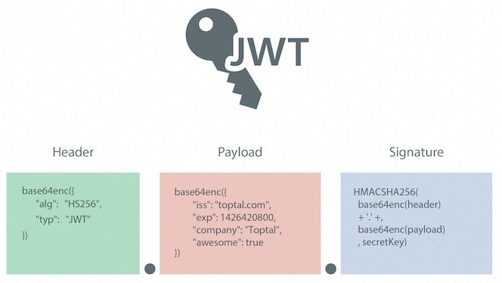
1.JWT
JWT bao gồm 3 phần:
Header
Payload
Signature
<base64-encoded header>.<base64-encoded payload>.<HMACSHA256(base64-encoded signature)>
Giảng viên Phạm Nhân Nghĩa, NIIT-ICT Hà Nội

Slide 4
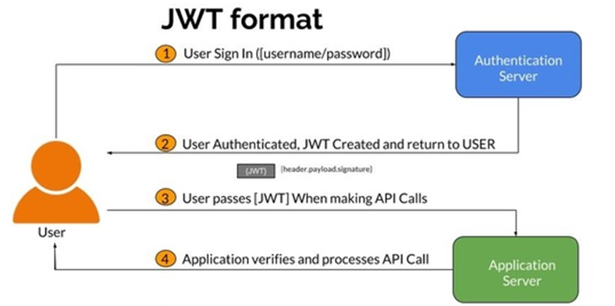
1.Mô hình hoạt động JWT
Giảng viên Phạm Nhân Nghĩa, NIIT-ICT Hà Nội

Slide 5
1.JWT
User thực hiện login bằng cách gửi id/password hay sử dụng các tài khoản mạng xã hội lên phía Authentication Server (Server xác thực)
Authentication Server tiếp nhận các dữ liệu mà User gửi lên để phục vụ cho việc xác thực người dùng. Trong trường hợp thành công, Authentication Server sẽ tạo một JWT và trả về cho người dùng thông qua response.
Người dùng nhận được JWT do Authentication Server vừa mới trả về làm “chìa khóa” để thực hiện các “lệnh” tiếp theo đối với Application Server.
Application Server trước khi thực hiện yêu cầu được gọi từ phía User, sẽ verify JWT gửi lên. Nếu OK, tiếp tục thực hiện yêu cầu được gọi.
Giảng viên Phạm Nhân Nghĩa, NIIT-ICT Hà Nội

Slide 6
2. Các cách lưu dữ liệu web
Cookie :Mỗi khi người dùng tải trang web, trình duyệt sẽ gửi cookie trở lại máy chủ để thông báo cho trang web về hoạt động trước đó của người dùng. Cookie thường theo dõi thông tin như tần suất người dùng ghé thăm, thời gian truy cập, những gì đã được nhấp vào form, nhấp vào button nào, sở thích của người dùng, các mục trong giỏ hàng.
Session :Là khoảng thời gian người sử dụng giao tiếp với 1 ứng dụng. Session bắt đầu khi người sử dụng truy cập vào ứng dụng lần đầu tiên, và kết thúc khi người sử dụng thoát khỏi ứng dụng. Nếu không thao tác vs website thì sau 15p session sẽ bị hủy. Lưu giá trị trên sever (Chỉ có sever mới thấy đươc những thông tin đó)
Giảng viên Phạm Nhân Nghĩa, NIIT-ICT Hà Nội

Slide 7
2. Các cách lưu dữ liệu web
Local storage : giống cookie nhưng có dung lượng lớn hơn. 5MB so với 4096 bytes (0.00390625 MB). Lưu trữ dữ liệu vô thời hạn, dữ liệu sẽ được lưu trữ cho tới khi người dùng clear history.
Session storage : Lưu trữ dữ liệu cho mội phiên làm việc, có nghĩa dữ liệu sẽ bị mất khi tắt browser.
Giảng viên Phạm Nhân Nghĩa, NIIT-ICT Hà Nội

Slide 8
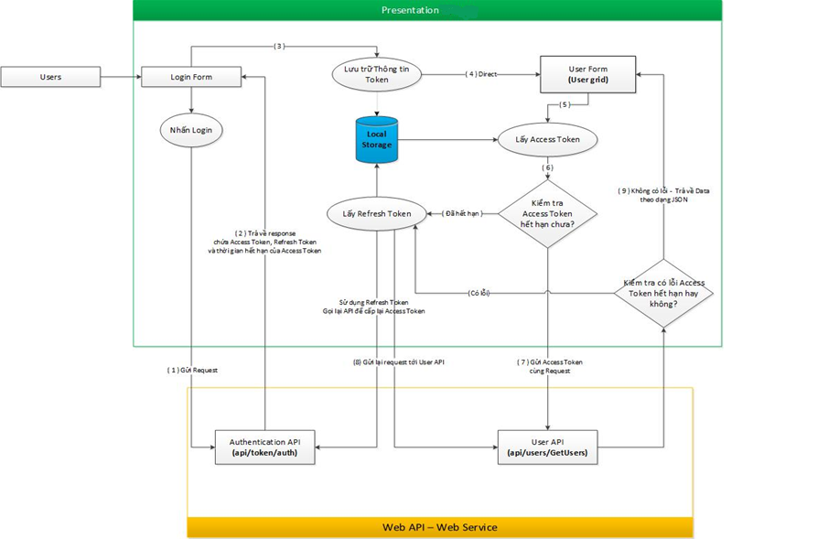
3.Mô hình hoạt động form login
Giảng viên Phạm Nhân Nghĩa, NIIT-ICT Hà Nội

Slide 9
3.Mô hình hoạt động form login
Step | Mô tả
( 1 ) | User sau khi nhập thông tin tại Login Form và nhấn Login thì sẽ truyền Request bao gồm username và password cùng một số thông tin khác gửi đến Authentication API.
( 2 ) | Tại Authentication API, khi đăng nhập thành công sẽ trả về Response chứa Access Token, Refesh Token và thời gian hết hạn của Access Token.
( 3 ) | Sau khi nhận được thông tin của Token từ Authentication API, tiến hành lưu trữ thông tin Token vào trong Local Storage của trình duyệt.
( 4 ) | Sau khi lưu trữ thông tin, direct đến User Form, tại đây có một grid hiển thị danh sách user.
( 5 ) | Khi User Form cần thực hiện gọi API để lấy danh sách user, lấy Access Token từ Local Storage.
( 6 ) | Sau khi lấy Access Token, tiến hành kiểm tra thời hạn của Access Token. Nếu Access Token đã hết hạn thì lấy Refresh Token từ Local Storage gọi lại vào Authentication API ở Step ( 2 ) để cấp lại Access Token và thực hiện lại tuần tự các bước tiếp.
( 7 ) | Nếu Access Token còn hạn, gửi Access Token cùng Request đến User API để lấy dữ liệu.
( 8 ) | Kiểm tra xem User API có trả về lỗi Access Token hết hạn hay không, nếu có thì lấy Refresh Token từ Local Storage gọi lại vào Authentication API ở Step ( 2 ) để cấp lại Access Token sau đó gửi lại request tới User API.
(9) | Nếu không xuất hiện lỗi, User API sẽ trả về Data theo dạng Object về cho User Form để render data theo User grid.
Giảng viên Phạm Nhân Nghĩa, NIIT-ICT Hà Nội

